Slide 1
Einführungsveranstaltung
Sommersemester 2024

Slide 2
Die Ausbildung zum Juristen
Studium (10 Semester; Regelstudienzeit)
-> Erste Prüfung
- Referendariat (2 Jahre)
-> 2. Staatsexamen
-> Befähigung zum Richteramt

Slide 3
Das Studium im Überblick:
Grundstudium (1.– 4. Semester)
- Einführungsveranstaltungen: Propädeutische Übung im BGB;
Propädeutische Übung im Strafrecht Grundkurs I
- Strafrecht, Öffentliches Recht und Zivilrecht Grundlagen
- Grundkurs Rechtsgeschichte, Verfassungsgeschichte,
Rechtssoziologie, oder Rechtsphilosophie
Hauptstudium (5.– 8. Semester)
- Strafrecht, Öffentliches Recht und Zivilrecht Vertiefung
- Gesellschaftsrecht, Handelsrecht, Arbeitsrecht
- Schlüsselqualifikationen, Fremdsprachenkenntnisse
- Schwerpunktbereichsstudium (Spezialisierung)

Slide 4
Praktische Studienzeit
3 x 1 Monat in der vorlesungsfreien Zeit
ab dem 2. Semester
- Gerichtspraktikum (Gruppenpraktikum)
- Zwei Wahlpraktika (Verwaltungspraktikum (Gruppen- oder Einzelpraktikum) oder Praktikum in Anwaltskanzlei etc.))
Justizprüfungsamt: www.jpa-wiesbaden.justiz.hessen.de „Merkblatt praktische Studienzeiten“

Slide 5
Um die Zulassungsvoraussetzungen zur ersten Prüfung zu erfüllen, sind in den ersten vier Semester nachzuweisen:
Teilnahme an:
- einer rechtswissenschaftlichen Einführungslehrveranstaltung
-> Propädeutische Übung BGB
- einer fachübergreifenden sozialwissenschaftlich-rechts-wissenschaftlichen Einführungslehrveranstaltung
Leistungsnachweise:
- Zwischenprüfungsleistungen
Strafrecht und
Öffentliches Recht und
Zivilrecht
- Grundlagenschein
Rechtsgeschichte oder
Rechtssoziologie oder
Rechtsphilosophie oder
Verfassungsgeschichte

Slide 6
Zwischenprüfung
Die Zwischenprüfung besteht, wer die Übung für Anhänger im Zivilrecht, im Strafrecht und im Öffentlichen Recht innerhalb der ersten 5 Semester erfolgreich absolviert.
Übung für Anfänger Übung für Anfänger Übung für Anfänger
im Bürgerlichen Recht im Strafrecht im Öffentlichen Recht
Eine Übung besteht, wer eine Klausur und eine dazu gehörige Hausarbeit besteht.
Bürgerliches Recht Strafrecht Öffentliches Recht
1 Hausarbeit mit mind. 4 Punkten 1 Hausarbeit mit mind. 4 Punkten 1 Hausarbeit mit mind. 4 Punkten
1 Klausur mit mind. 4 Punkten 1 Klausur mit mind. 4 Punkten 1 Klausur mit mind. 4 Punkten
= 1 kl. Schein im Bürgerlichen Recht = 1 kl. Schein im Strafrecht = 1 kl. Schein im Öffentlichen Recht
Es werden nach Möglichkeit in jedem Semester alle drei kleinen Übungen angeboten. In jeder Übung werden 2 Hausarbeiten und 3 Klausuren gestellt. Die erste Hausarbeit wird i.d.R. schon zum Beginn der Semesterferien ausgegeben, die dem Semester, in dem die Übung stattfindet, vorausgehen. Die zweite Hausarbeit wird dann in den Semesterferien gestellt, die auf das Semester folgen.

Slide 7
Anmeldung
Die Zulassung erfolgt i.d.R. durch Anmeldung via Marvin
► Anmeldung zur entsprechenden Zwischenprüfungsleistung während der Anmeldefrist (im Wintersemester Oktober, im Sommersemester April). Eine Anmeldung gilt immer nur für das entsprechende Semester.
Rücktritt:
► Frist: bis zum letzten Werktag vor Ausgabe der ersten Aufsichtsarbeit (= Klausur)
! Wer sich nicht innerhalb der Frist anmeldet, wird nicht zugelassen !
! Wer sich anmeldet, aber nicht antritt, verschenkt seinen ersten Versuch !

Slide 8
Nichtbestehen
Kleiner Schein einmal nicht bestanden:
► ein Wiederholungsversuch
Kleiner Schein zweimal nicht bestanden:
► Zwischenprüfung endgültig nicht bestanden
► Zwangsexmatrikulation
Zwischenprüfung bis zum Ende des fünften Semesters nicht bestanden:
► Zwischenprüfung endgültig nicht bestanden
► Zwangsexmatrikulation

Slide 9
Bestehen
Hausarbeit und Klausur bestanden:
►Zwischenprüfungsleistung bestanden
= Zulassungsvoraussetzung für die Übung für Fortgeschrittene im jeweiligen Fach ; Noten werden in MARVIN vermerkt.
3 Zwischenprüfungsleistungen bestanden:
► Zwischenprüfungszeugnis (ausgestellt vom Zwischenprüfungsamt)
= Zulassungsvoraussetzung zur Ersten Prüfung

Slide 10
Reihenfolge
(Empfehlung)
3. Semester
Übung im Zivilrecht für Anfänger
Übung im Strafrecht für Anfänger
4. Semester
Übung im Öffentlichen Recht für Anfänger
Übung für Fortgeschrittene im Strafrecht
5. Semester
Übung für Fortgeschrittene im Zivilrecht
6. Semester
Übung für Fortgeschrittene im Öffentlichen Recht

Slide 11
Sommersemester 2024 – Stundenplan für Studierende des 1. Fachsemesters
Zeit | Montag | Dienstag | Mittwoch | Donnerstag | Freitag
8-10 Uhr |  | VL BGB-AT, Einführung in das Bürgerliche Recht Prof. Dr. Möslein 201 (+2/0010) (Pilgrimstein 12, Seminargebäude (B | 07))
10-12 Uhr |  | VL Staatsrecht II –Grundrechte Prof. Dr. Dr. h.c. Horn 105 (+1/0050) (Pilgrimstein 12, Seminargebäude (B | 07))
12-14 Uhr | VL Staatsrecht II –Grundrechte Prof. Dr. Dr. h.c. Horn 105 (+1/0050) (Pilgrimstein 12, Seminargebäude (B | 07)) | VL BGB-AT, Einführung in das Bürgerliche Recht Prof. Dr. Möslein 107 (Hörsaal +1/0070) (Ketzerbach 63, Institutsgebäude (M | 01))
14-16 Uhr | VL Rechtssoziologie - zur Funktion des Rechts für soziale Ordnung Dr. Henning de Vries 301 (+3/0010) (Pilgrimstein 12, Seminargebäude (B | 07)) | VL Rechtstheorie und Methodenlehre Prof. Dr. Möslein 107 (Hörsaal +1/0070) (Ketzerbach 63, Institutsgebäude (M | 01)) | UE Propädeutische Übung im Bürgerlichen Recht, einschließlich Methodenlehre Dr. Zagouras 01003 (Hs) (Renthof 6, Institutsgebäude (R | 06))
16-18 Uhr
18-20 Uhr

Slide 12
Schwerpunktbereiche
Zivilrecht
Recht der Privatperson
Recht des Unternehmens
Medizin- und Pharmarecht
Recht der Digitalisierung
Öffentliches Recht
Staat und Wirtschaft
Völker- und Europarecht
Strafrecht
Nationale und internationale Strafrechtspflege

Slide 13
Zusatzangebote
Pharmarecht
Privates Baurecht
Recht und Wirtschaft
Sozialrecht

Slide 14
Noch Fragen ?
Allgemeine Studienberatung:
Dr. Petra Zrenner
Aykin Kalafatas
Savignyhaus, Raum +4/0080 (Lehrstuhl Prof. Dr. Simon)
Universitätsstraße 6
E-Mail:
studienberatung-fb01@jura.uni-marburg.de
Tel. 06421 2823102
Tel. 06421 2823210

Slide 15


Studienjahr im Ausland
LLP/Erasmus+

Slide 16
Warum ins Ausland?
Fachliche
Weiterbildung
Sprache
Persönliche
Erfahrung

Slide 17
Fachliche Weiterbildung
Für das Staatsexamen: EuropaR, VölkerR, Grundlagenfächer
Lösungskreativität
Zertifikat
gute Vorbereitung für Praktikum, L.L.M., Master, Doktorat
Vertiefung

Slide 18
Sprache
Persönlicher Nutzen durch Erlernen einer neuen Sprache
Erlernen fremdsprachiger Fachterminologie
Verbesserung beruflicher Chancen
Jedenfalls Englisch, gegebenenfalls weitere Sprache

Slide 19
Persönliche Erfahrung
Neue Herausforderung
→ Persönlichkeit, Selbstsicherheit, Verständnis, Mut
Festigung der Identität
Freunde, Spaß, Kultur

Slide 20
Welches ist das richtige Land für mich?
Persönlich (Einzelplatz oder mehrere Plätze an einer Partneruni?)
Sprachlich (wie viele Sprachen? Welche?)
Fachlich (Schwerpunkt)
Wie weit? Welche Richtung? Stadttyp?
Selbst organisieren?

Slide 21
Das Angebot in Marburg:
Südeuropa
Mitteleuropa
Skandinavien
Griechen-
land
Italien
Portugal
Spanien
Türkei
Belgien
Frankreich
Irland
Polen
Österreich, Schweiz
Slowenien, Ungarn
Rumänien
Norwegen

Slide 22
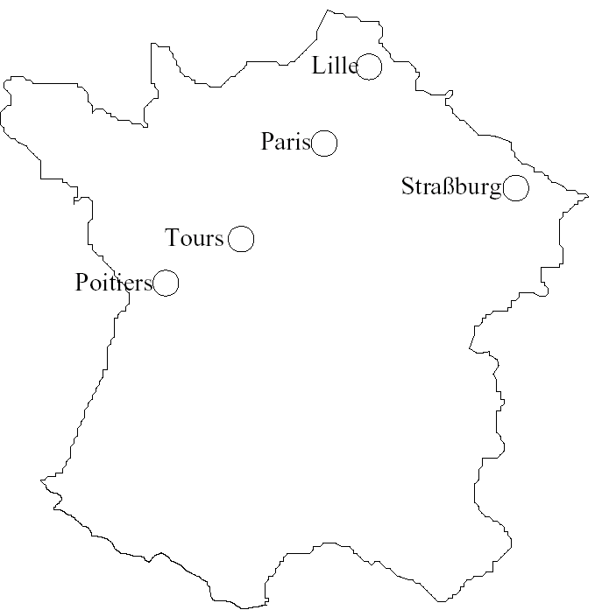
Frankreich
Sprachanforderungen:
  Französisch

Slide 23

Frankreich – Paris
Université Paris-Sud XI
Stadt: Paris
Plätze: 6
Gegründet: 1970 durch Zusammenschluss mehrer Institute
Studentenzahl: 30.000 (davon 3200 aus dem Ausland)
Einwohnerzahl:
2.1 Millionen (Zentrum),
10 Millionen (Ballungsraum)

Slide 24
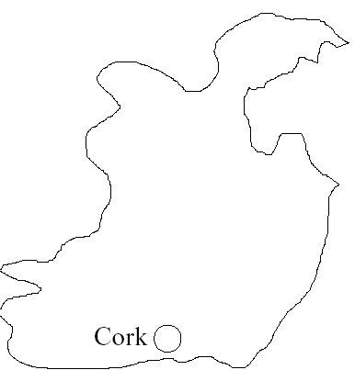
Irland
Sprachanforderungen:
  Englisch
Dublin

Slide 25
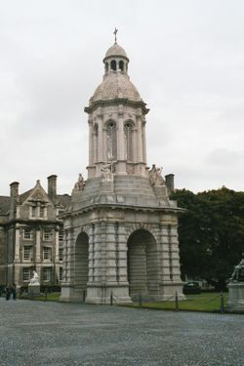
Irland – Dublin
University of Dublin / Trinity College
Stadt: Dublin
Plätze: 1
Gegründet: 1592
Studentenzahl: 12.000
Einwohnerzahl: 506.000

Slide 26

Italien
Sprachanforderungen:
  Italienisch

Slide 27
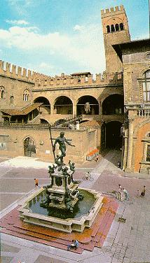
Italien – Bologna
Università di Bologna
Stadt: Bologna
Plätze: 2
Gegründet: im Mittelalter; älteste Universität Europas
Studentenzahl: ca. 100.000
Einwohnerzahl: 374.500
Lage: Norditalien

Slide 28
Finanzielle Unterstützung
Mobilitätszuschuss;
Keine Studiengebühren
Aber: Semesterbeitrag abzgl. Semesterticket
AuslandsBafög
Möglichkeit auf DAAD-Stipendium (18 Monate vor Antritt beantragen)

Slide 29
Bewerbung
Bewerbung an: Auslandsstudienberatung
Formulare im Internet (2x)
Tabellarischer Lebenslauf
Nachweis über Fremdsprachenkenntnis
Motivationsschreiben
Scheine und Abiturzeugnis (beglaubigt)

Slide 30
Anrechnung von im Ausland erbrachten Studienleistungen
Bei Erzielung von 60 ECTS-Punkten im Studienjahr an der ausländischen Partnerhochschule: mögliche Anerkennung eines „großen Scheines“
ggf. Teilanrechnung darüber hinausgehender Studienleistungen im Rahmen des universitären Schwerpunktbereichstudiums (Einzelfallentscheidung des Prüfungsausschusses)

Slide 31
Auswirkungen des Auslands-studiums auf den Freischuss
Die im Ausland studierten Semester bleiben bei der Berechnung der für den Freischuss maßgeblichen Semesteranzahl unberücksichtigt, wenn pro Semester mind. 1 Leistungsnachweis (mündliche Prüfung, Klausur u. Ä.) erbracht wird.

Slide 32
Detailinformationen
Büro der Auslandsstudienberatung,
Dr. Petra Zrenner,
Universitätsstraße 6
Savignyhaus, +4/0080
(Lehrstuhl Prof. Dr. Simon)
  E-Mail: ausstudb@staff.uni-marburg.de
Telefon: 06421 / 28-23 102

